Slide 1


MetaE4U
통합정보시스템
- 전(부)과신청 -

Slide 2
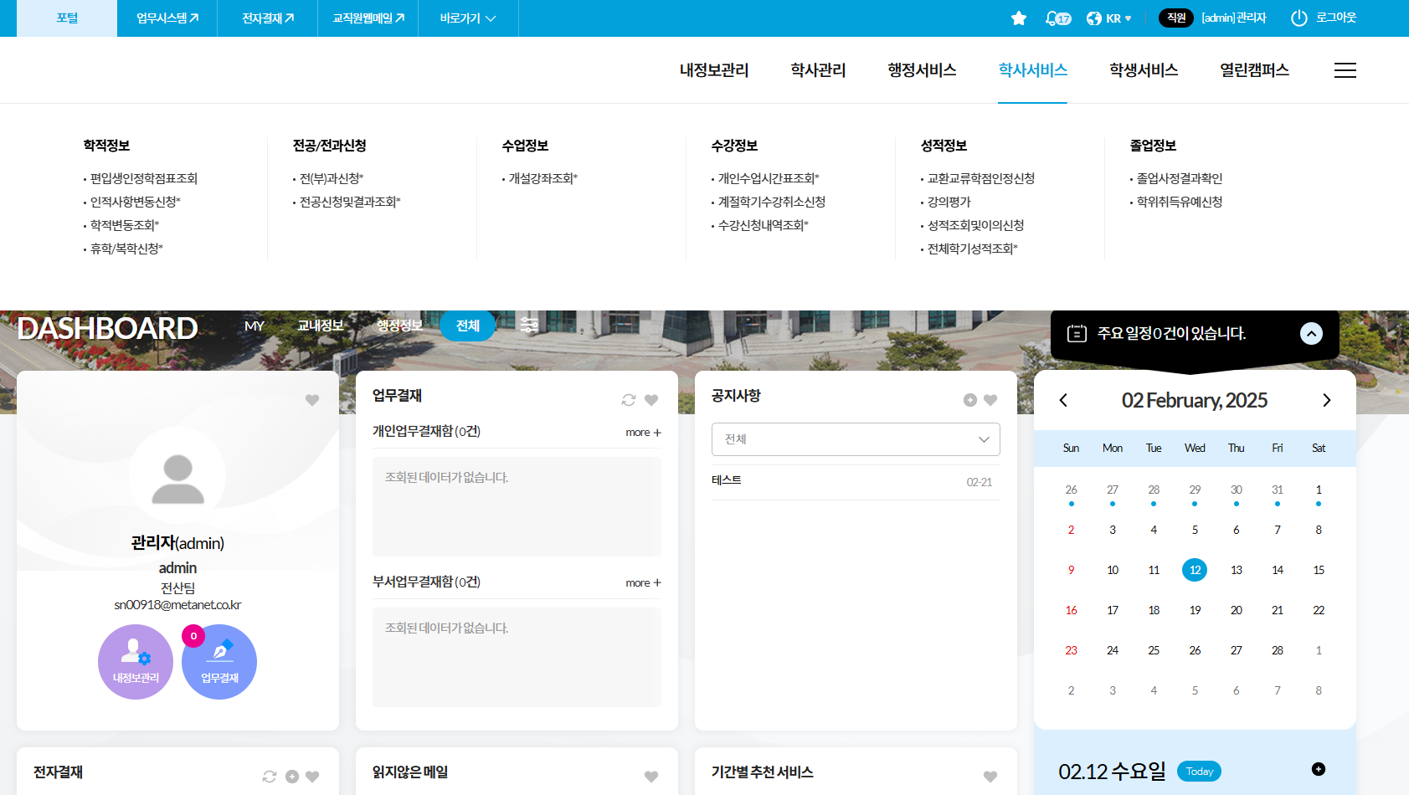
전(부)과신청
상세 설명
학사서비스>전공(트랙)신청>전(부)과신청 클릭

Slide 3
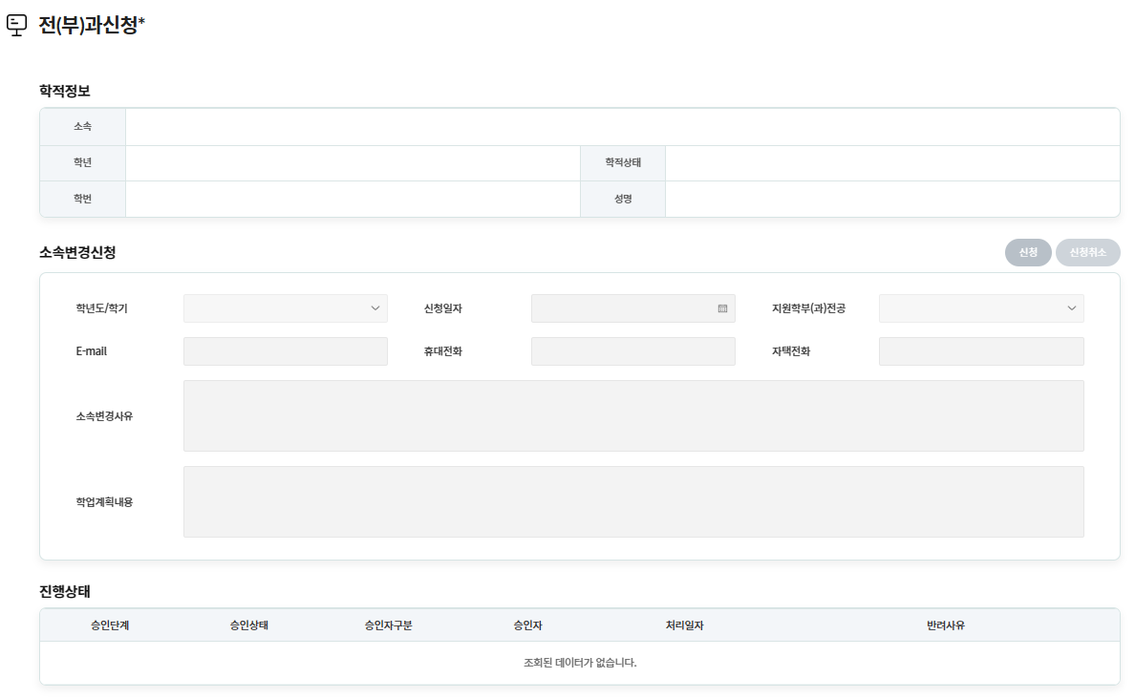
전(부)과신청
상세 설명
지원학부(과)전공(리스트에 선택), E-mail, 휴대전화, 자택전화, 소속변경사유내용, 학업계획 내용을 를 입력 후 [신청] 버튼을 클릭하여 전(부)과신청서를 제출 한다. 모든 항목은 빠짐 없이 입력을 해야 신청이 가능합니다.

